Slide 1
Registro Elettronico
SURVIVAL LESSON 2

Slide 2
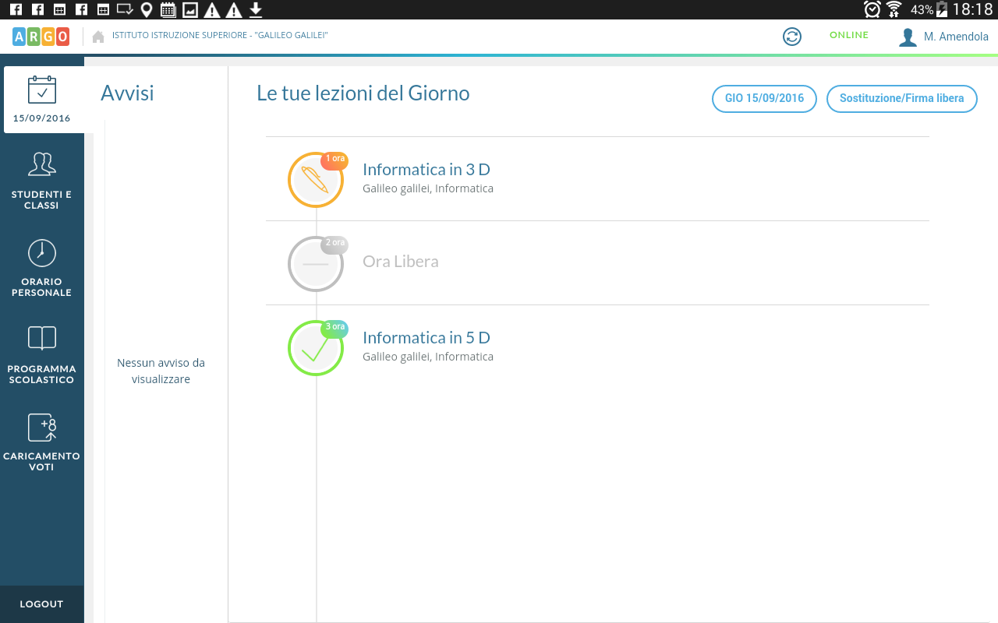
Firmare l'ora
Clicca sul cerchio rosso corrispondente all'ora da firmare

Slide 3
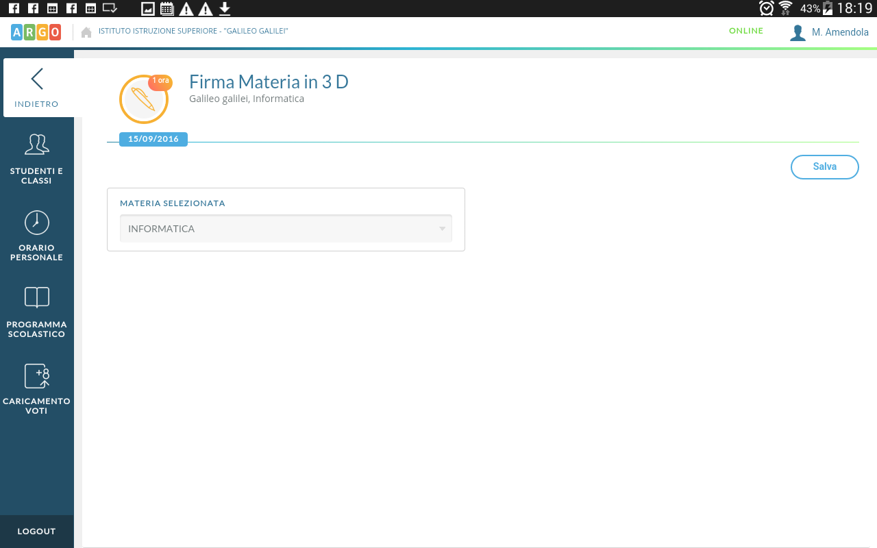
Firma
Clicca su "Salva"

Slide 4
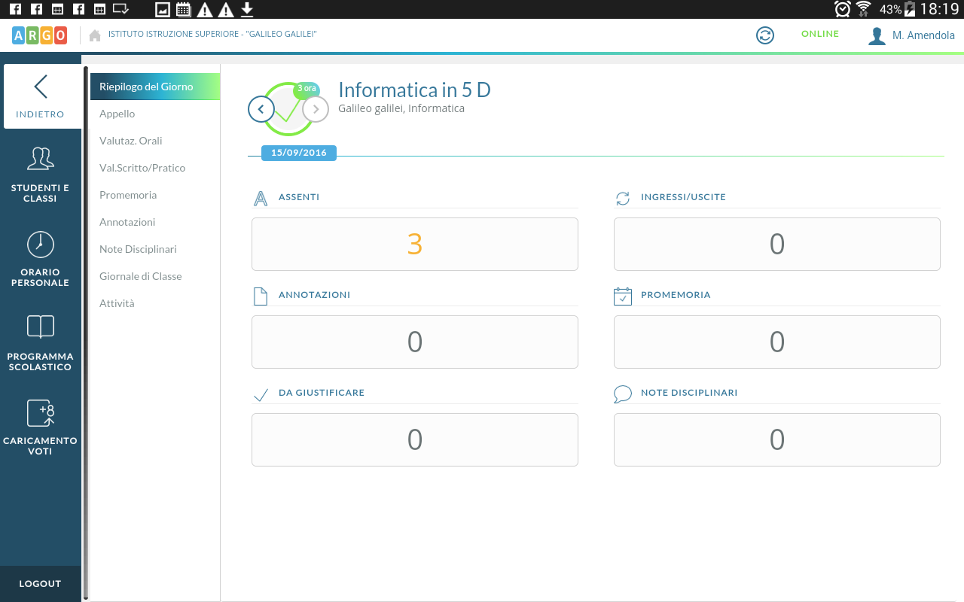
Gestire la lezione
Per le assenze selezionare "appello"

Slide 5
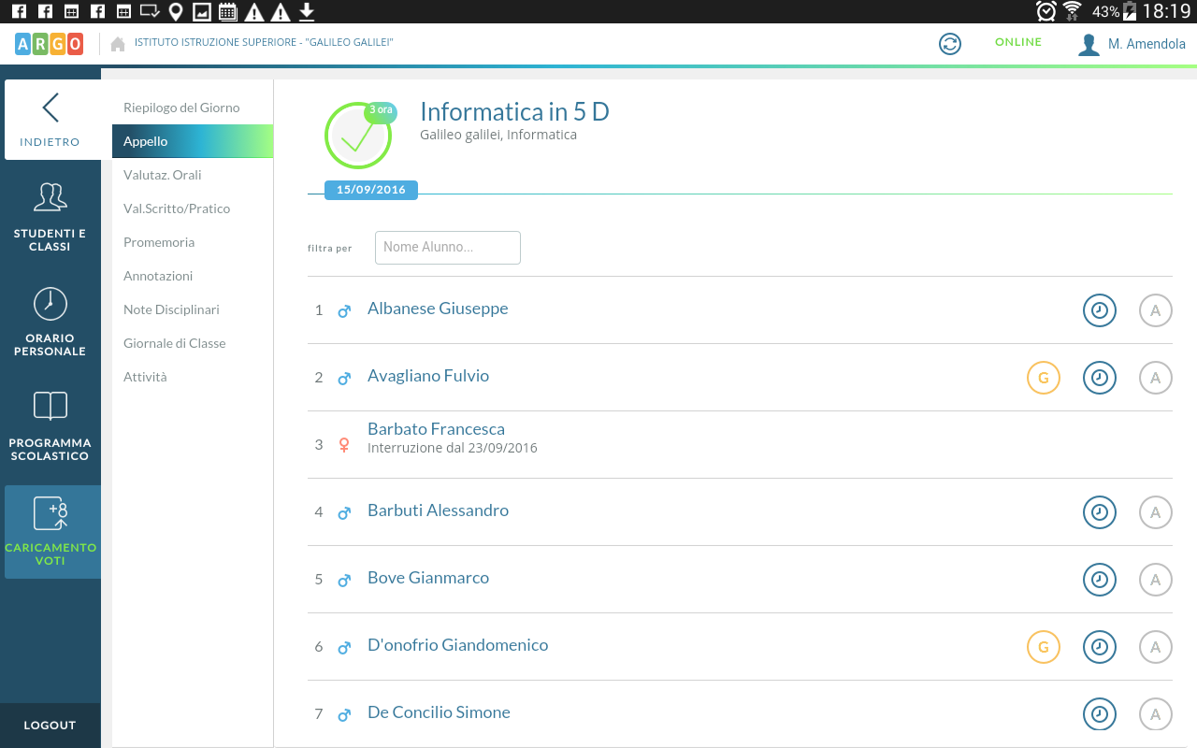
Inserimento assenze
Per le assenze cliccare il cerchietto con la A

Slide 6
Inserire ritardi e uscite
Cliccare sull'orologio per inserire un ingresso . Si deve indicare se l'allievo è considerato presente nell'ora in corso

Slide 7
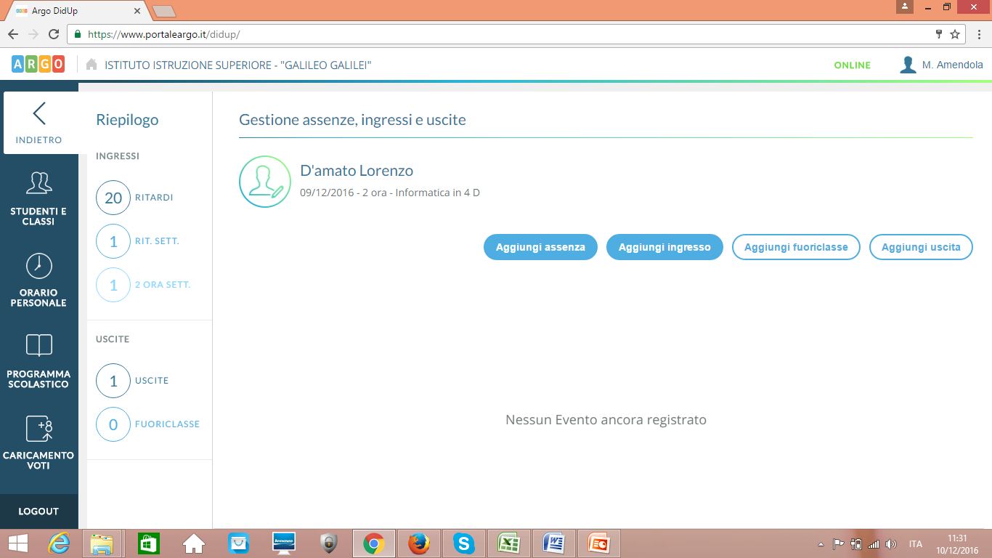
Registrare il ritardo
Selezionare “aggiungi ingresso”

Slide 8
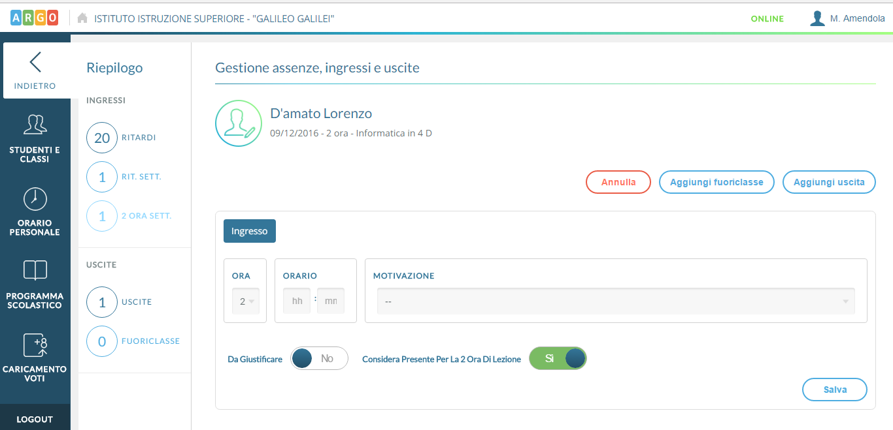
Registrare il ritardo
Inserire (se si vuole) la motivazione. Selezionare “Da giustificare –NO” . Salvare

Slide 9
Registrare l’uscita
Selezionare “aggiungi uscita”

Slide 10
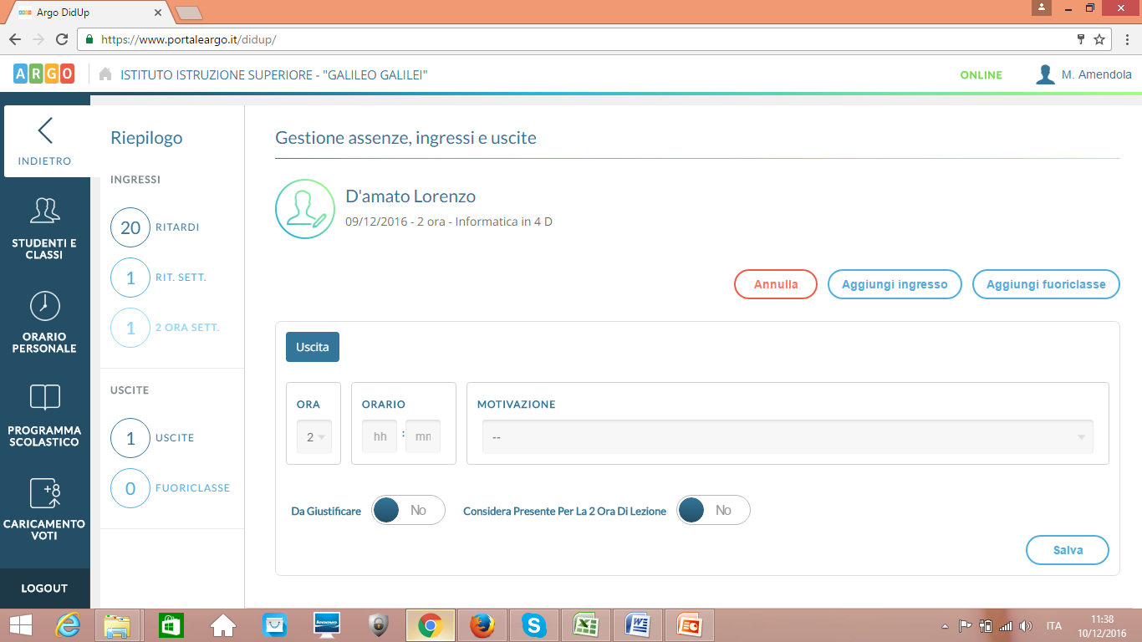
Registrare l’uscita
Inserire (se si vuole) la motivazione. Selezionare “Da giustificare –NO” . Salvare

